Slide 1
2021.08.05

Slide 2
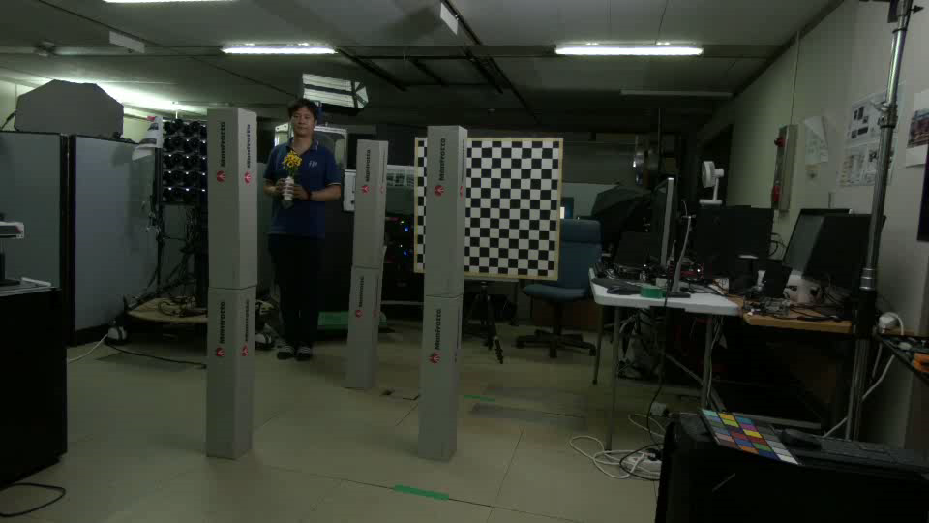
YOLOv5 + DeepSORT in 2D images

Slide 3

YOLOv5 + DeepSORT in focal planes

Slide 4
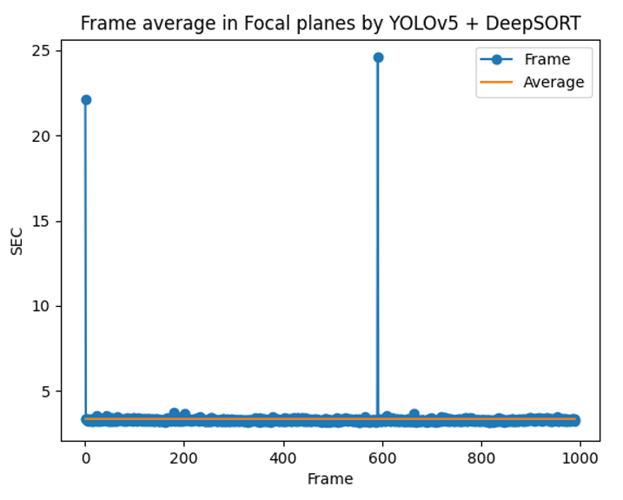
YOLOv5 + DeepSORT in focal planes
591 frame
모든 객체를 잃어서 전체 포컬플레인을 재탐색하기에 시간이 오래 소요됨.
한 프레임당 걸리는 시간 : 3.34 초
전체 걸린 시간 : 5750초 (95분)
프레임 범위 : 1 – 989
포컬 플레인 범위 : 10-60

Slide 5
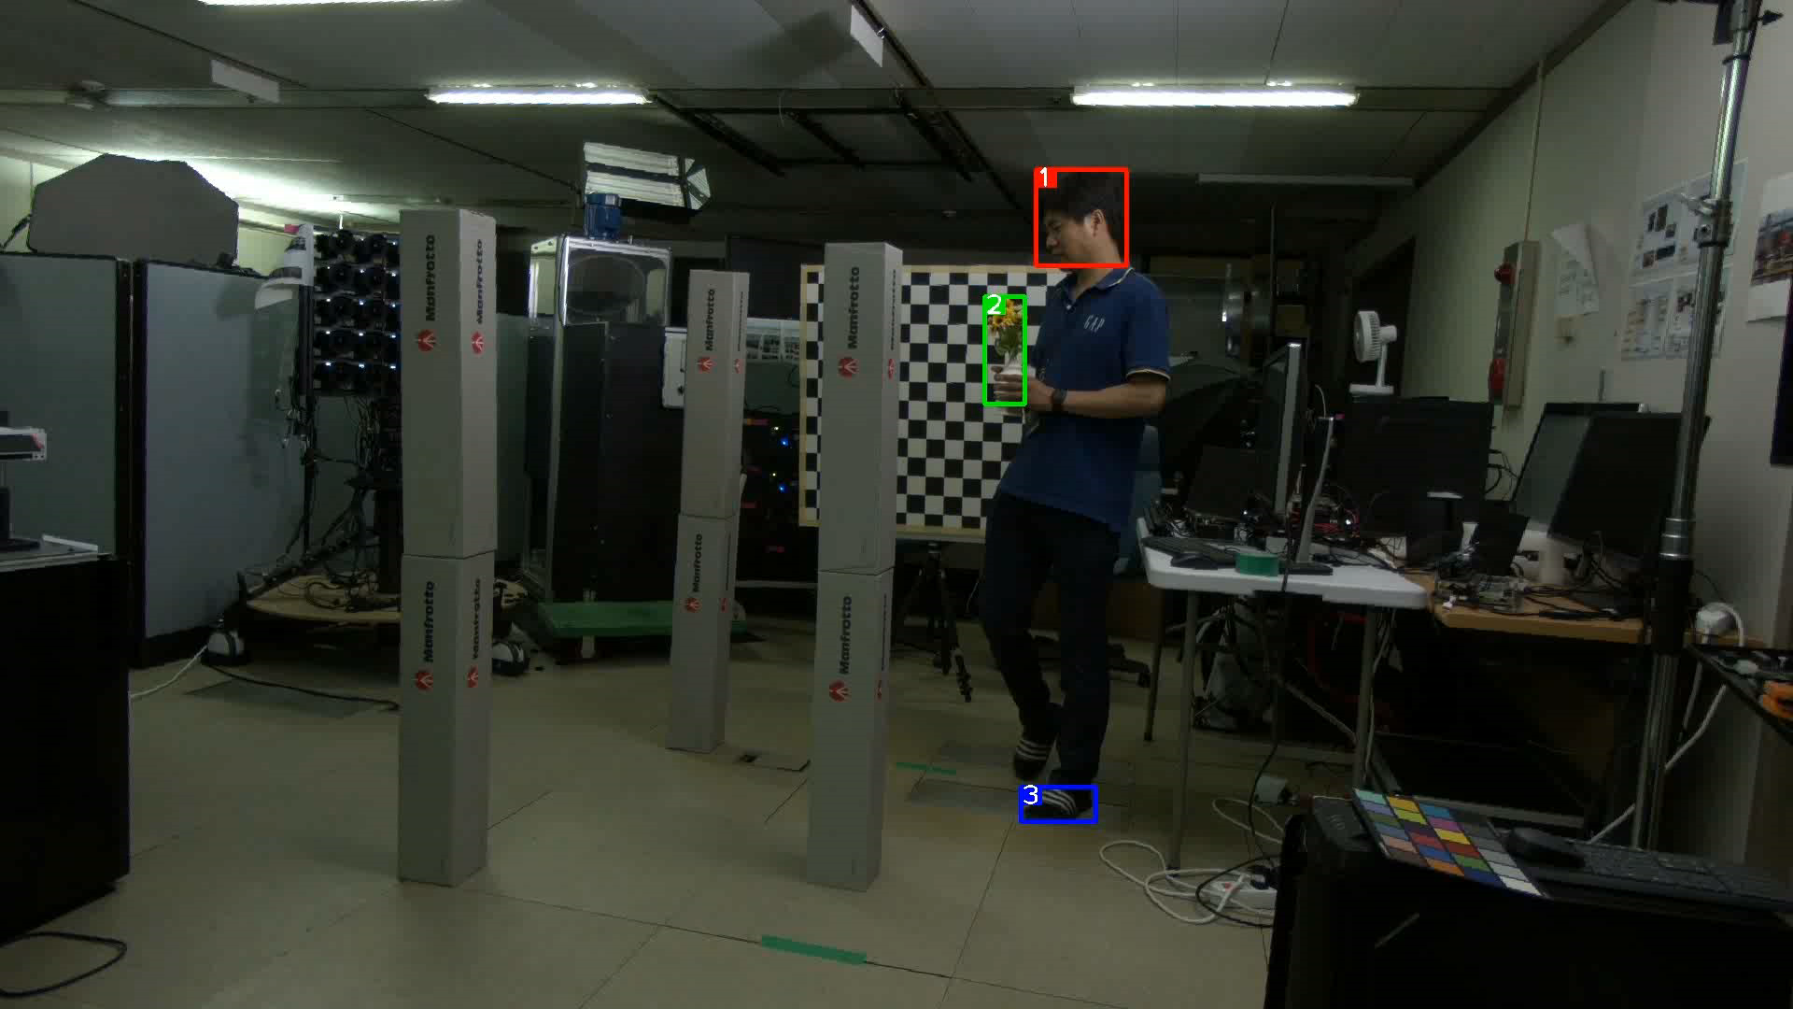
SiamRPN++ in focal images – 발 트래킹 X
두번째 기둥을 통과 하지 못함

Slide 6
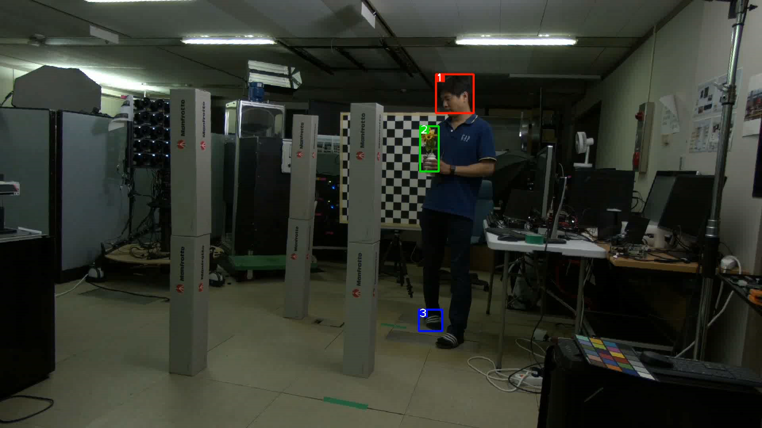
SiamRPN++ in focal images – 발 트래킹 X

Slide 7
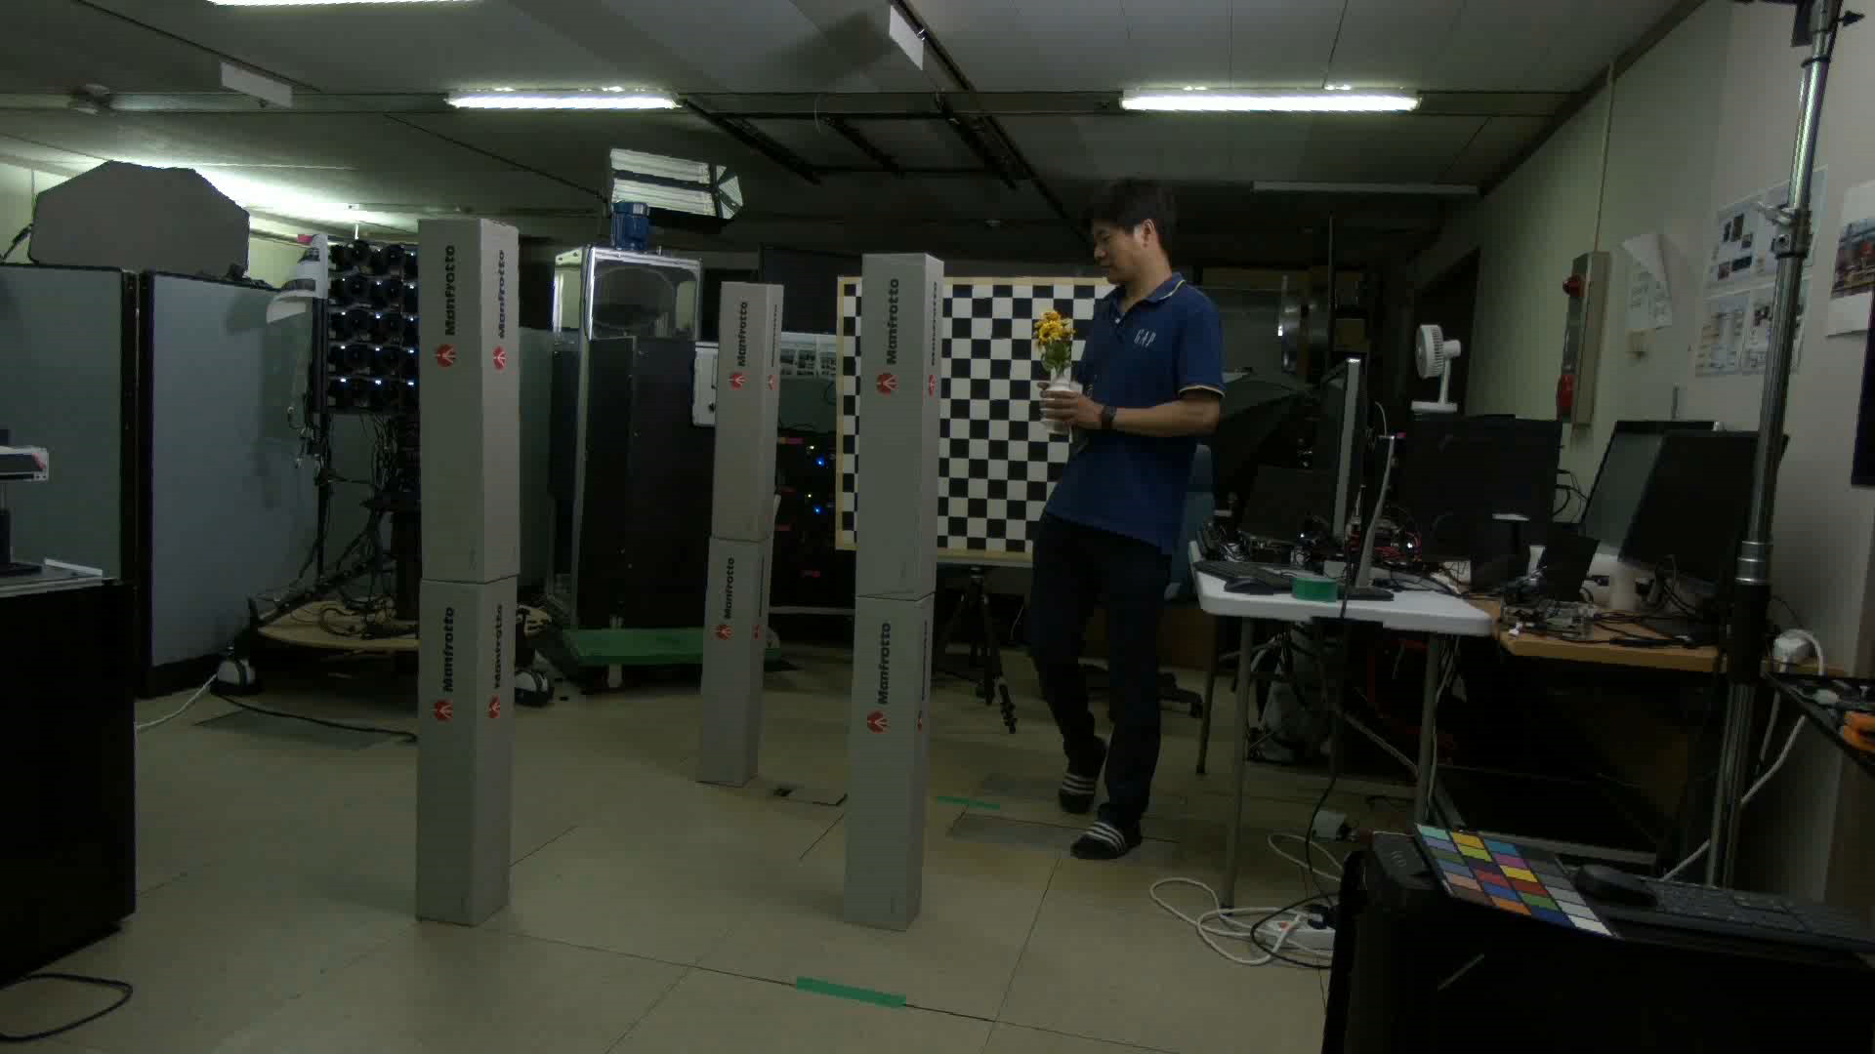
SiamRPN++ in focal images – 발 제외 트래킹
등을 지고 있는 다음 프레임부터 잘 트래킹이 안됨

Slide 8
시도한 방법
시작 프레임 변경: 첫번째 기둥 통과후, 두번째 기둥 통과후
선명도 계산후 다음 프레임에서 포컬 플레인 영역 제한
Best score 값이 0.7 이하면 앵커별 최대 맥스값만 뽑아서 평균을 내어 center_pos 값 수정 (- 값이 튀는걸 방지하기 위해)
Best score 값이 0.1 미만이면 – 객체가 잘 추적을 못한다고 판단
객체가 움직이고 있는 방향 예측해 트래커 center_pos 값 변경
상하좌우로 center_pos 값 변경

